Slide 1
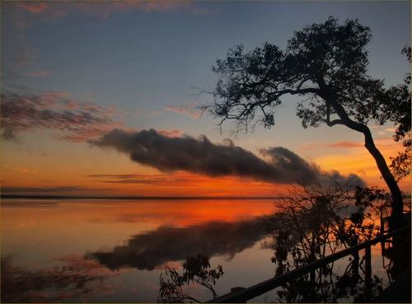
AMAZONAS

Slide 2
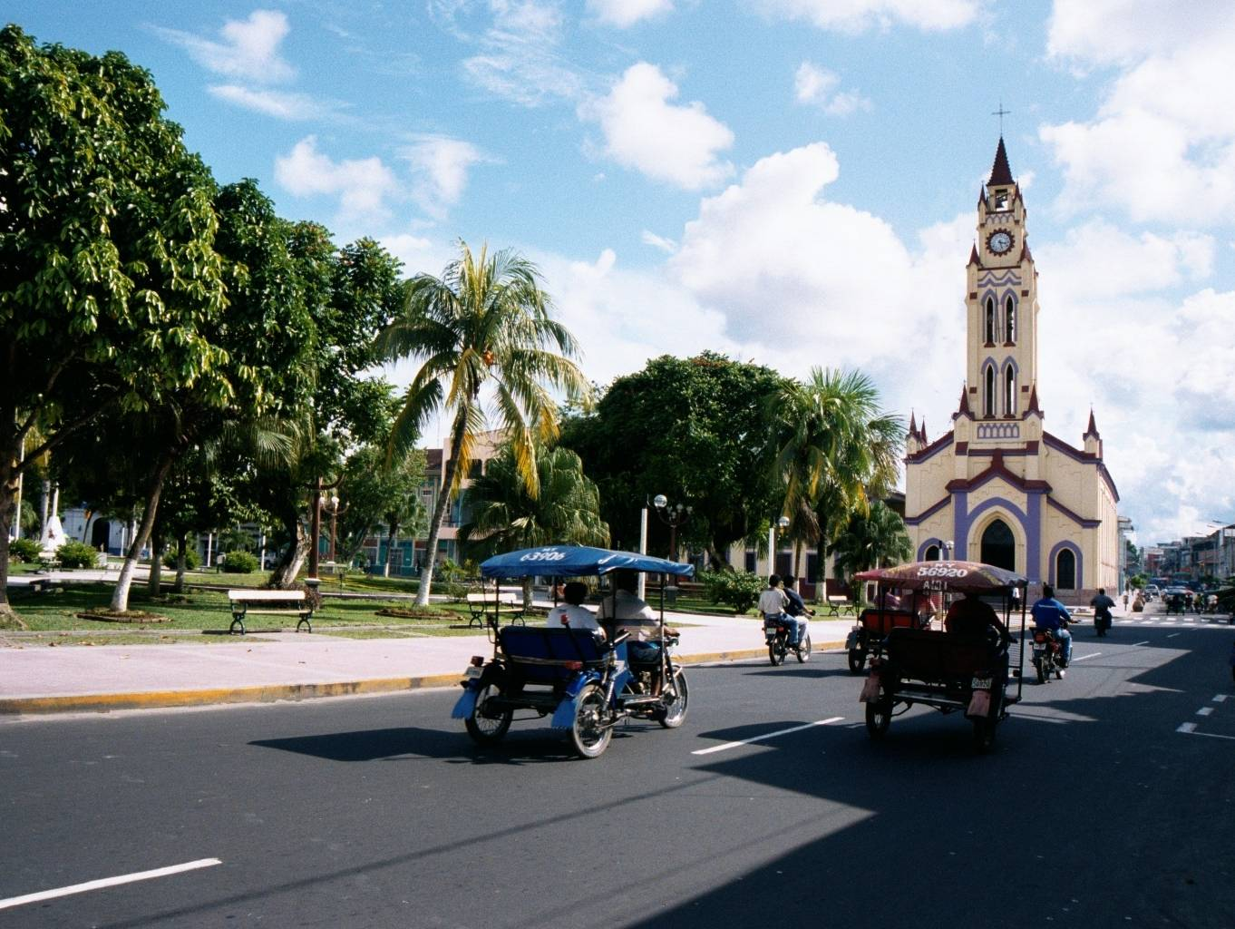
IQUITOS – PLAZA DE ARMAS

Slide 3
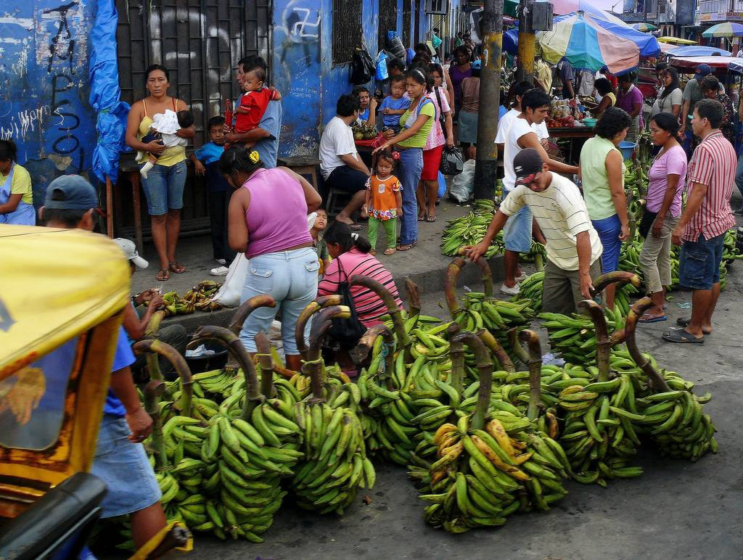
IQUITOS - MARKET

Slide 4
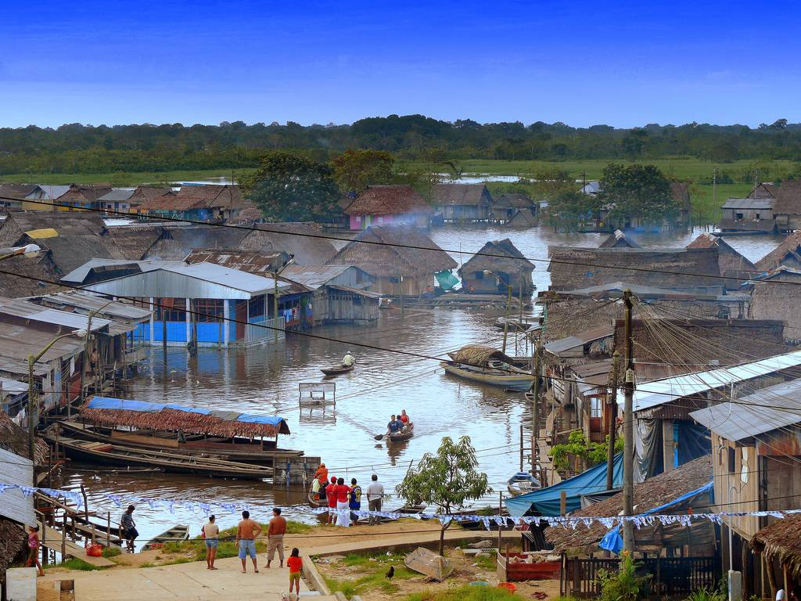
IQUITOS – AMAZON RIVER

Slide 5
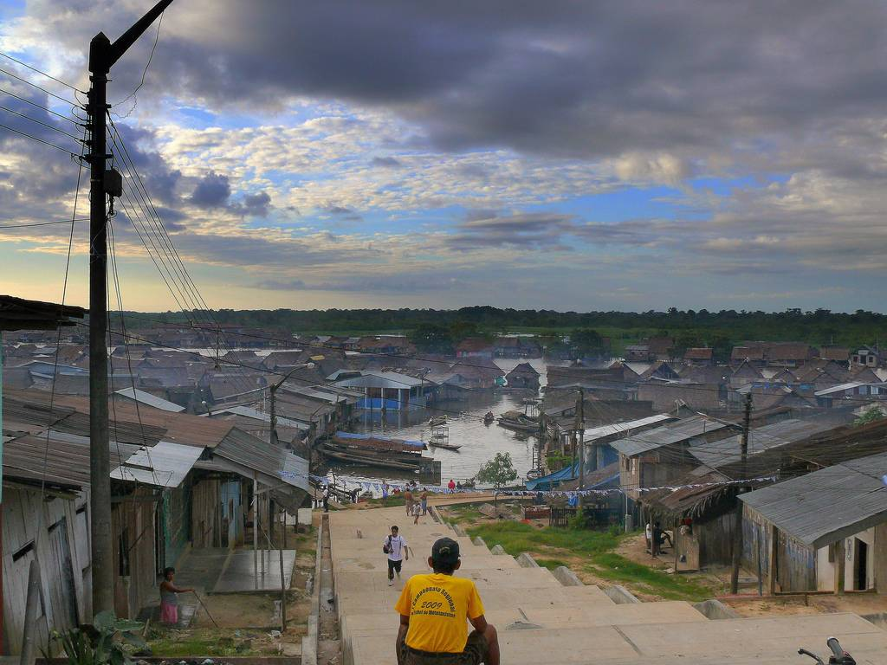
IQUITOS VILLAGE

Slide 6
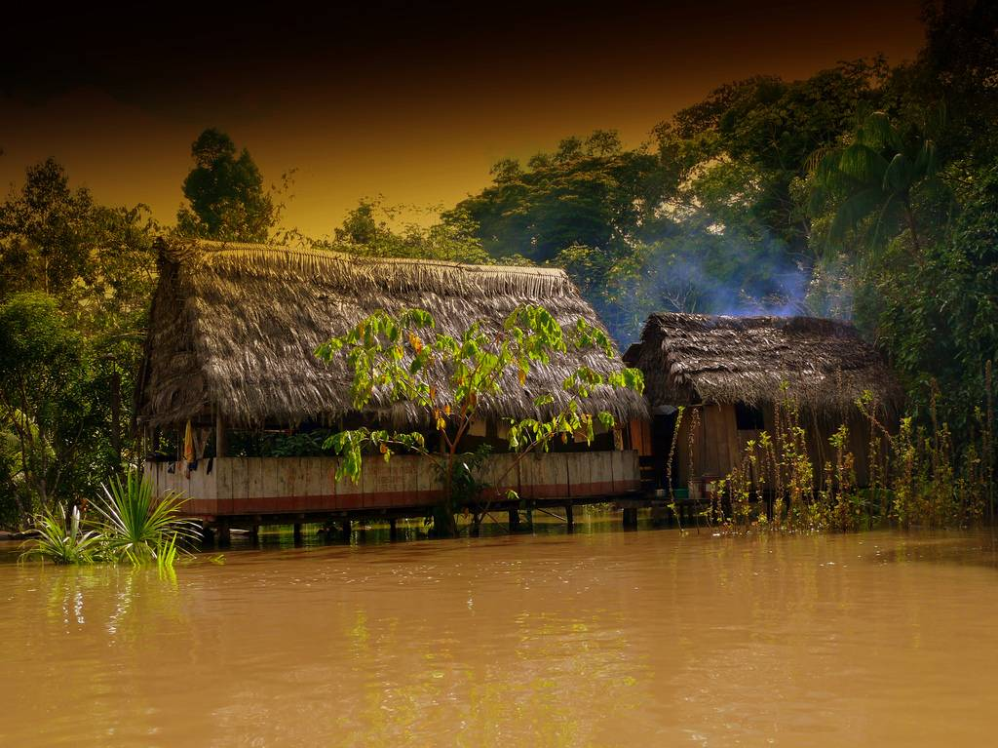

Slide 7
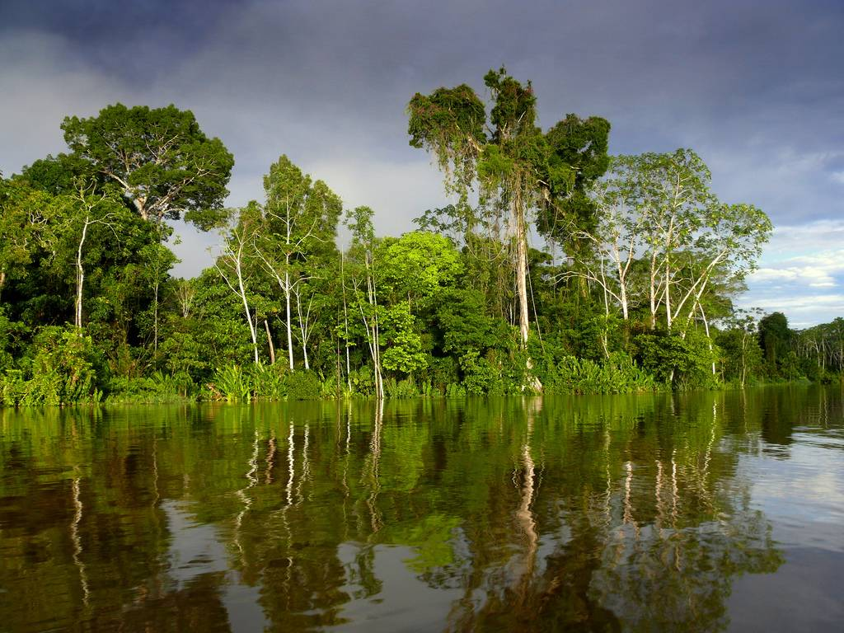

Slide 8
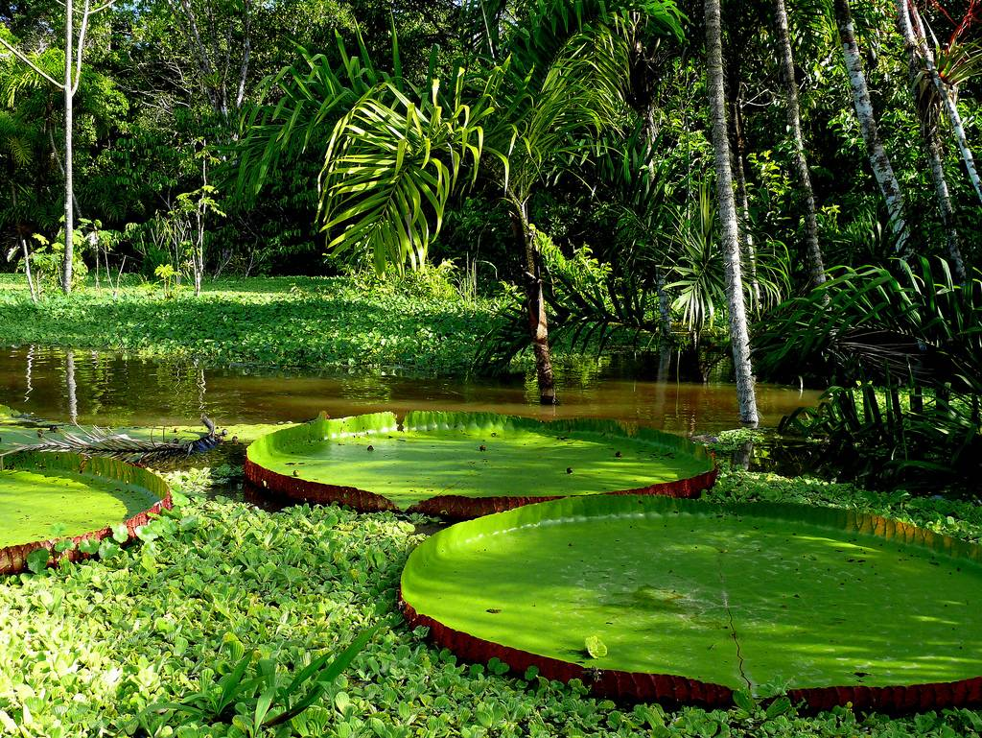

Slide 9
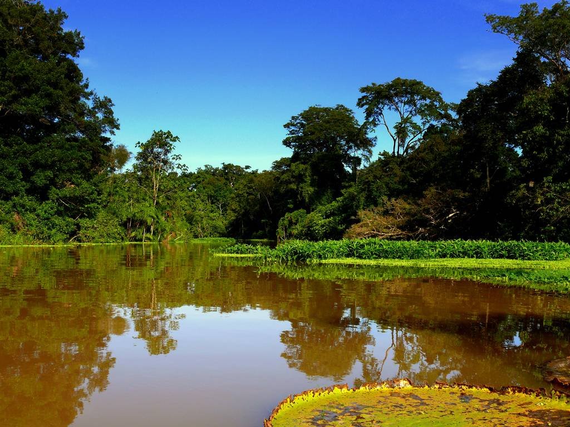

Slide 10
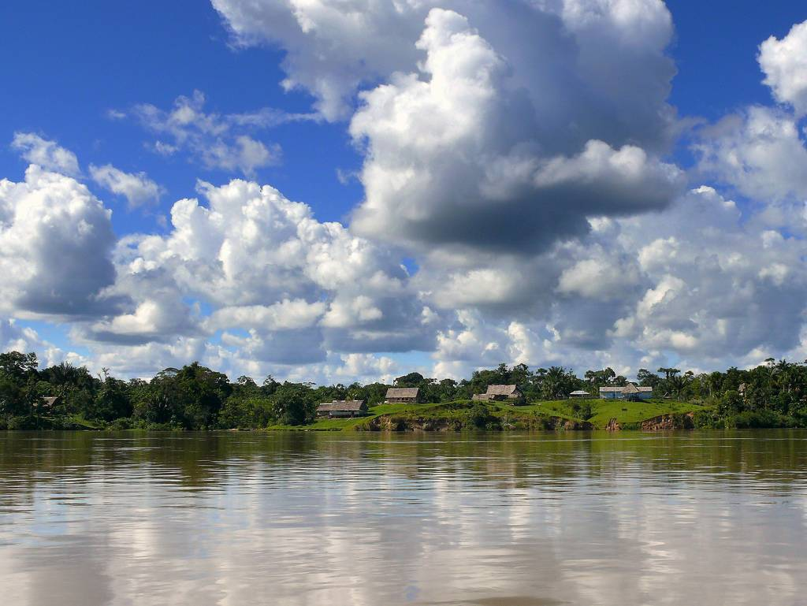

Slide 11
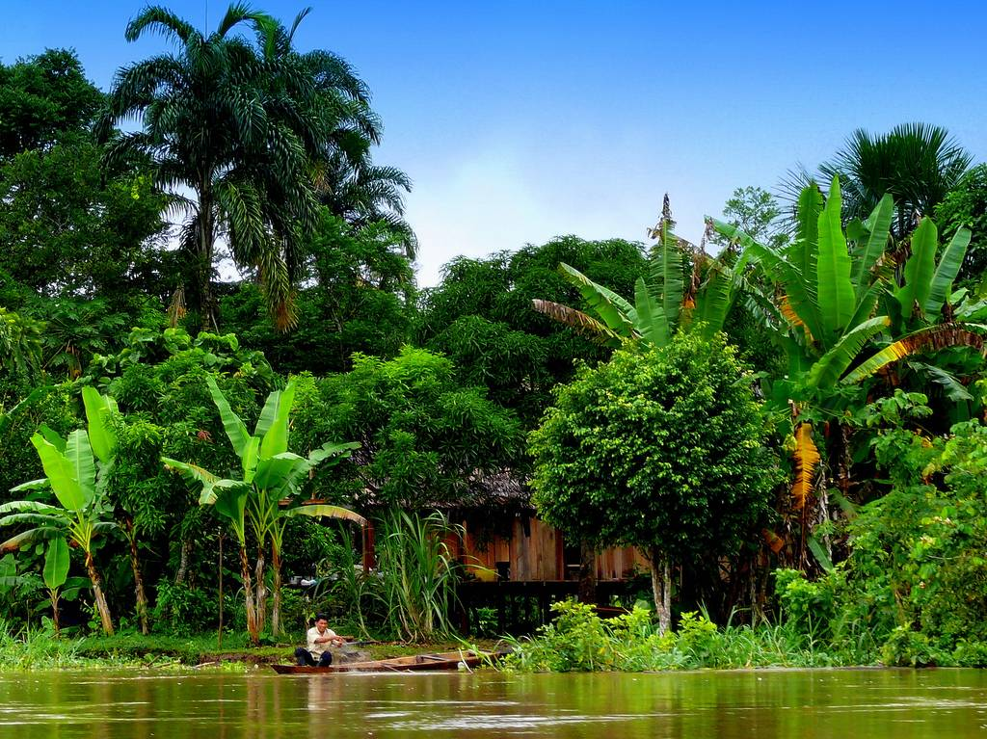

Slide 12
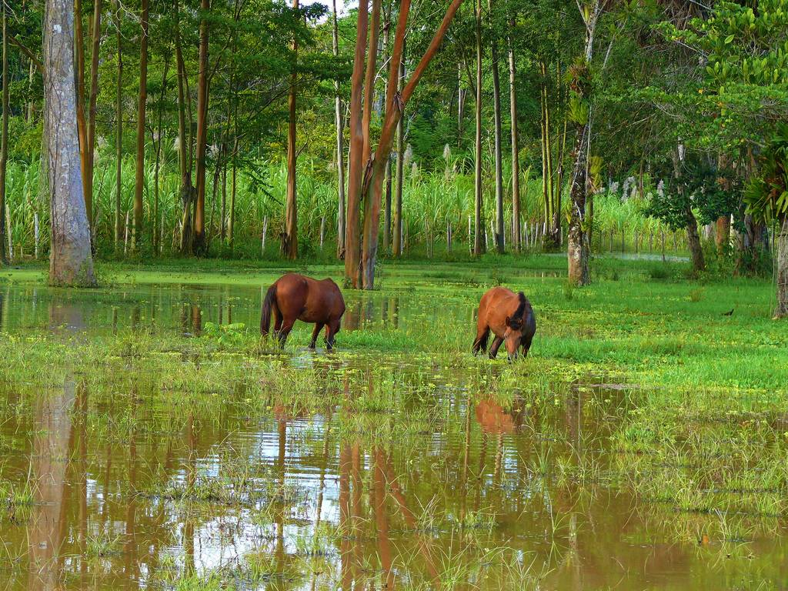

Slide 13
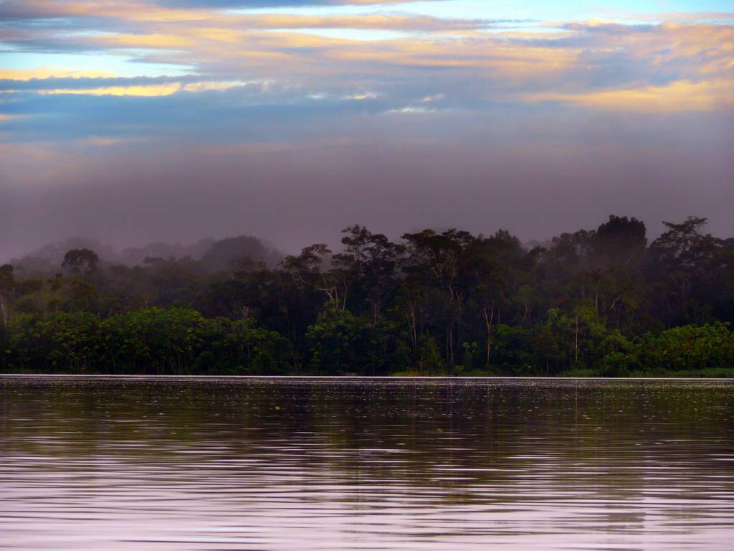

Slide 14
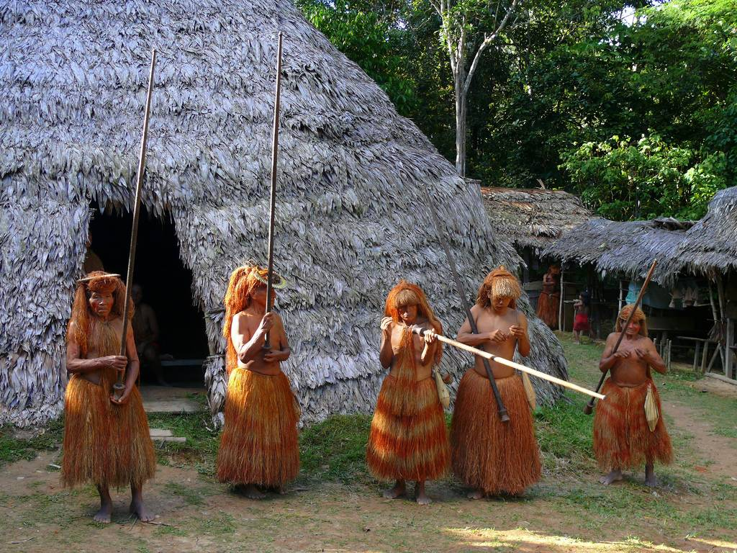
YAGUA INDIANS

Slide 15
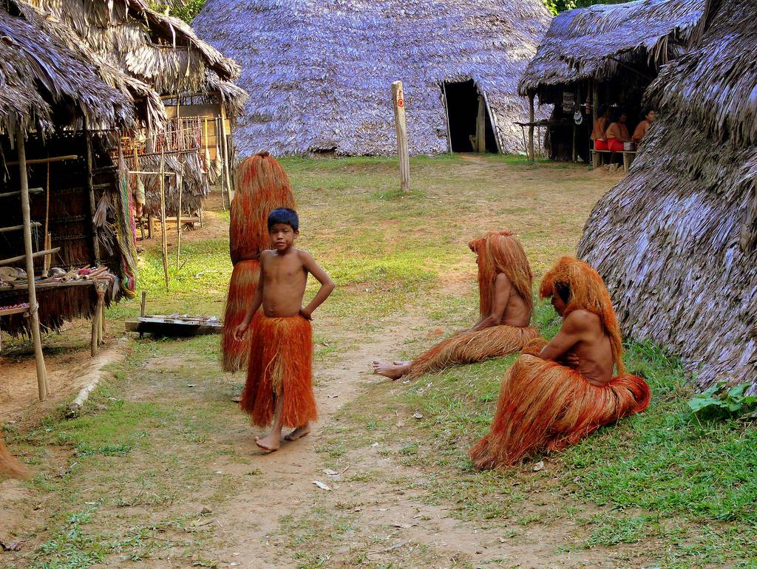
YAGUA INDIAN VILLAGE

Slide 16
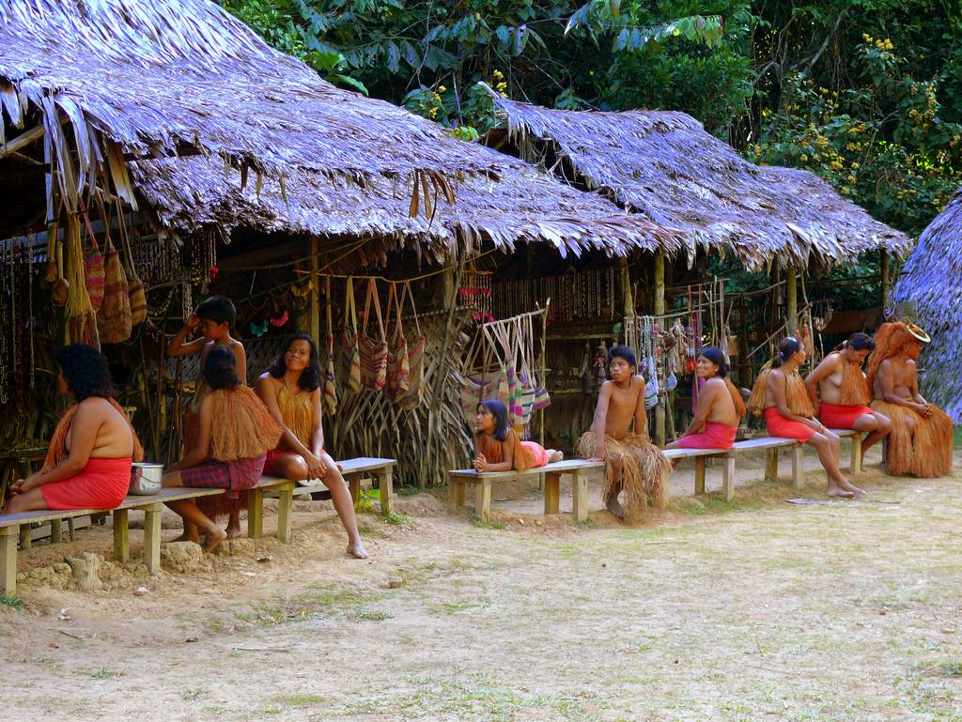
YAGUA INDIAN MARKET

Slide 17
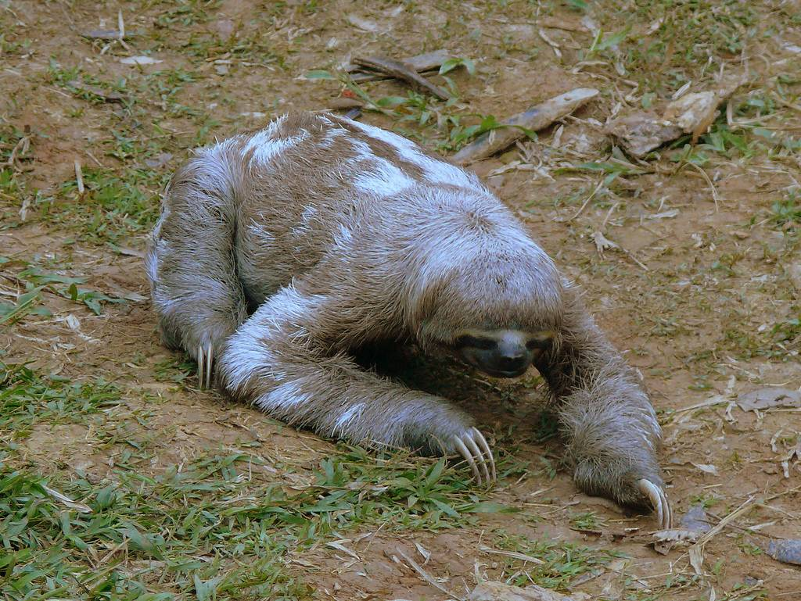
SLOTH

Slide 18
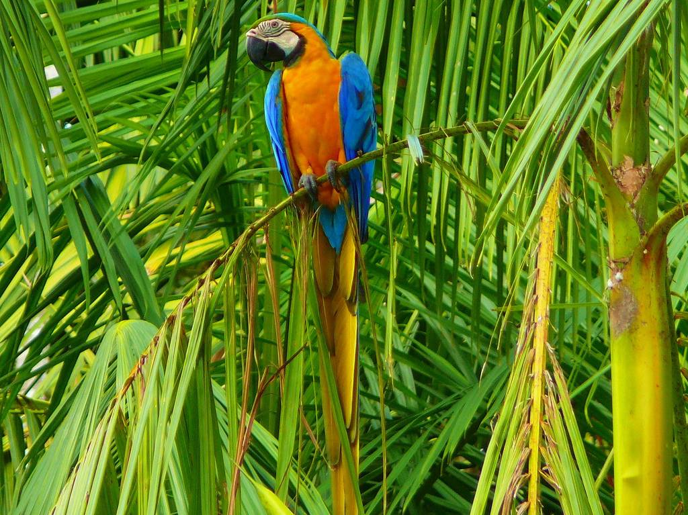
MACAW

Slide 19
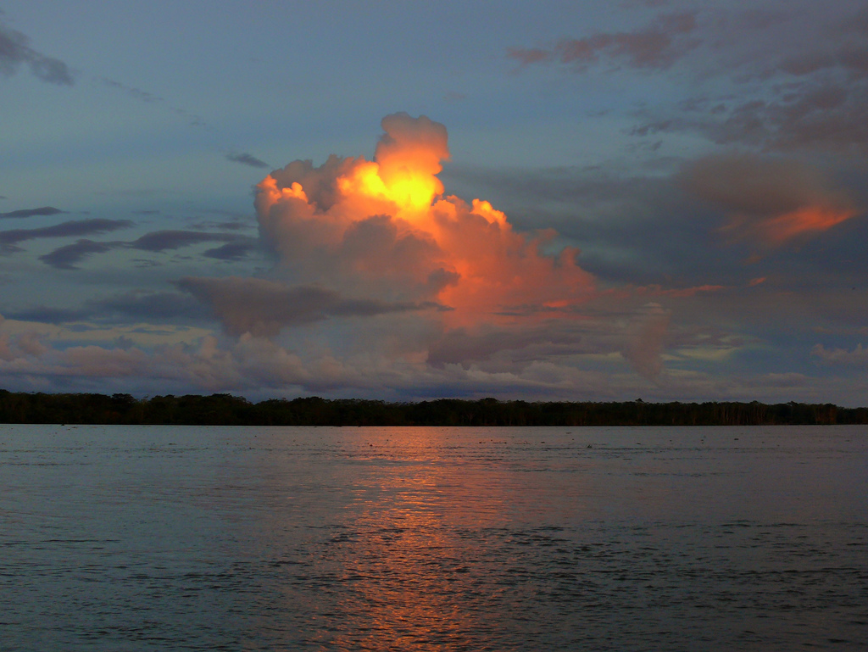

Slide 20
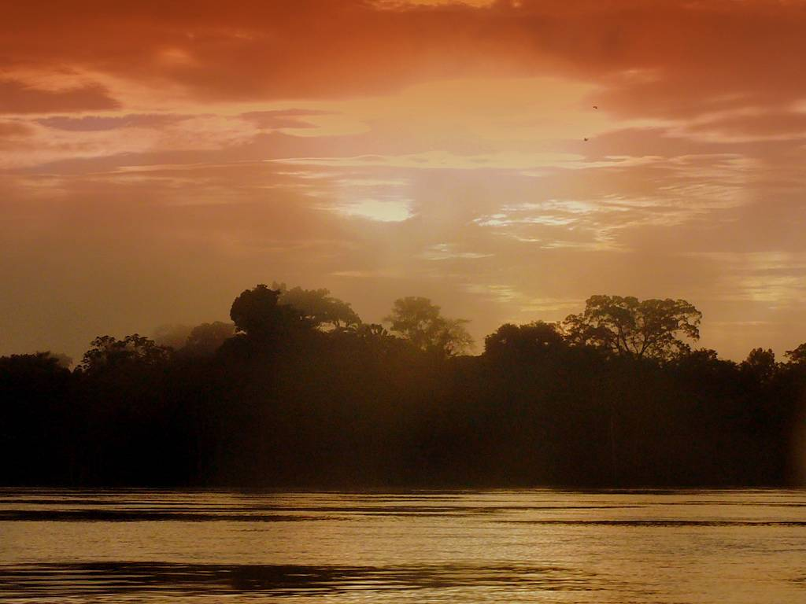

Slide 21

THE END
Presione 'Esc' para salir

Slide 22







¿Te ha gustado?
Puedes ver más entrando
Aquí
Además puedes recibir powerpoints en tu correo electrónico suscribiéndote aquí:

